Slide 1
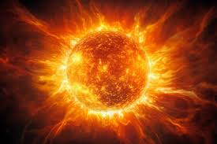
Eclipse de Sol
Aprendo 23

Slide 2
Actividad:
1.- ¿Cómo crees que se forma un eclipse de Sol? Dibújalo
2.- Observa la página 77 y observa si lo que hiciste es correcto.
3.- Observa el siguiente video:
https://www.youtube.com/watch?v=_zMk0NhycJQ Los Eclipses | Vídeos Educativos para Niños

Slide 3
4.- Arma un tipo de eclipse con los círculos y explica cómo se produce.
Eclipse ___________
Se forma cuando:

Slide 4
FELICIDADES

